Slide 1
离散数学
Discrete Mathematics
杨娟 博士
合肥工业大学计算机与信息学院
2020/9/7
计算机应用技术研究所
1
1

Slide 2
第10章 特殊图模型与算法(下)
2020/9/7
计算机应用技术研究所
2

Slide 3
本章内容（下）
4
网络流图及其优化
5
特殊图模型的应用
2020/9/7

Slide 4
网络流图及其优化
2020/9/7
计算机应用技术研究所
4

Slide 5
网络流图及其优化
流网络基本概念
最大流与最小割
最大流求解算法
2020/9/7
计算机应用技术研究所
5

Slide 6
流网络模型
对交通运输、网络通信和管道运输等实际问题的建模，不仅需要图模型，而且涉及车流、水流、人流、信息流等流的概念与计算。将图模型与流的概念进行整合，形成了一个新的数学模型——流网络模型。
该模型是一种有向赋权图，要求每条边都有一定容量限制，边的流量数不能超过其容量，而且除源点和汇点外，每道流进入某结点的流量数必须等于离开该结点的流量数。
目前，随着增益流、多终端流、多商品流以及各种网络流的出现，流网络模型及其算法已普遍应用到通讯、运输、电力、工程规划、任务分派、设备更新等诸多领域。

Slide 7
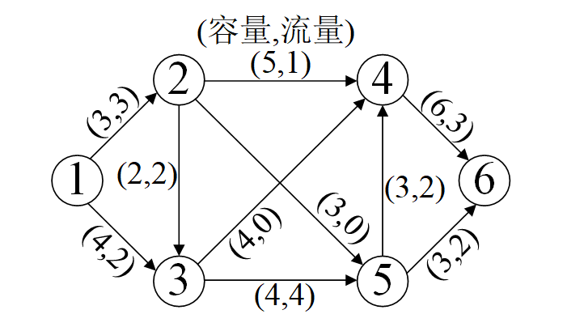
流网络模型

Slide 8
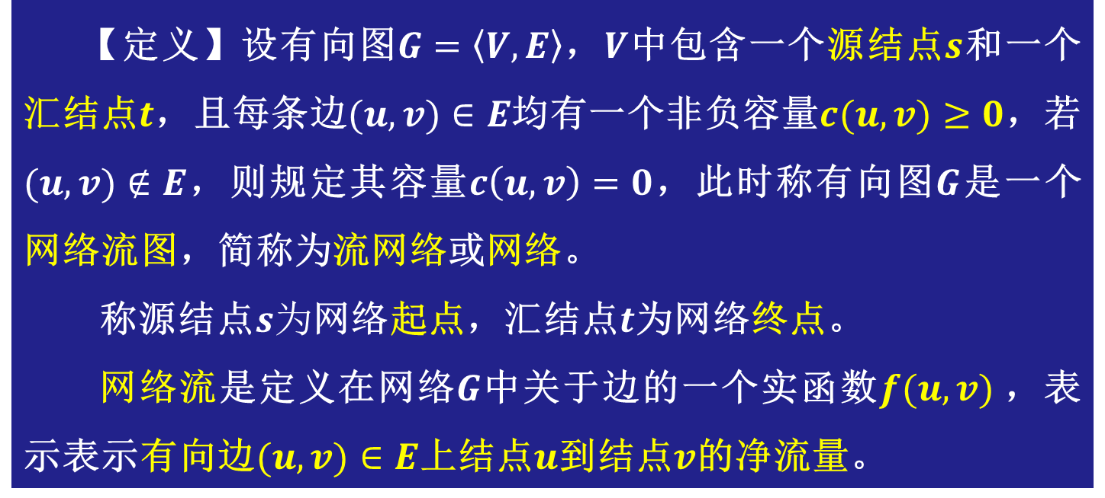
流网络基本概念
【定义】设有向图$G=〈V,E〉$，$V$中包含一个源结点$s$和一个汇结点$t$，且每条边$(u,v)∈E$均有一个非负容量$c(u,v)≥0$，若$(u,v)∉E$，则规定其容量$c（u,v）=0$，此时称有向图$G$是一个网络流图，简称为流网络或网络。
称源结点$s为$网络起点，汇结点$t$为网络终点。
网络流是定义在网络$G$中关于边的一个实函数$f(u,v)$，表示表示有向边$(u,v)∈E$上结点$u$到结点$v$的净流量。

Slide 9
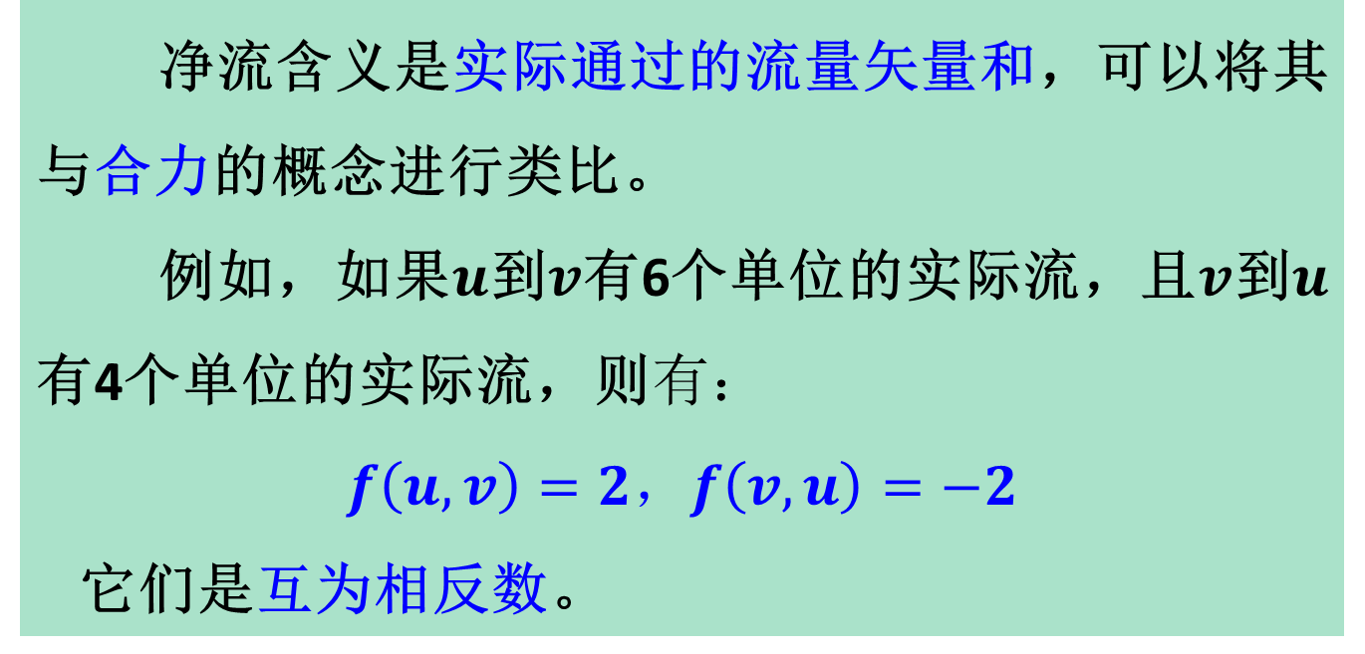
流网络基本概念
净流含义是实际通过的流量矢量和，可以将其与合力的概念进行类比。
例如，如果$u$到$v$有6个单位的实际流，且$v$到$u$有4个单位的实际流，则$有：$
$$f（u,v）=2，f（v,u）=−2$$
它们是互为相反数。

Slide 10
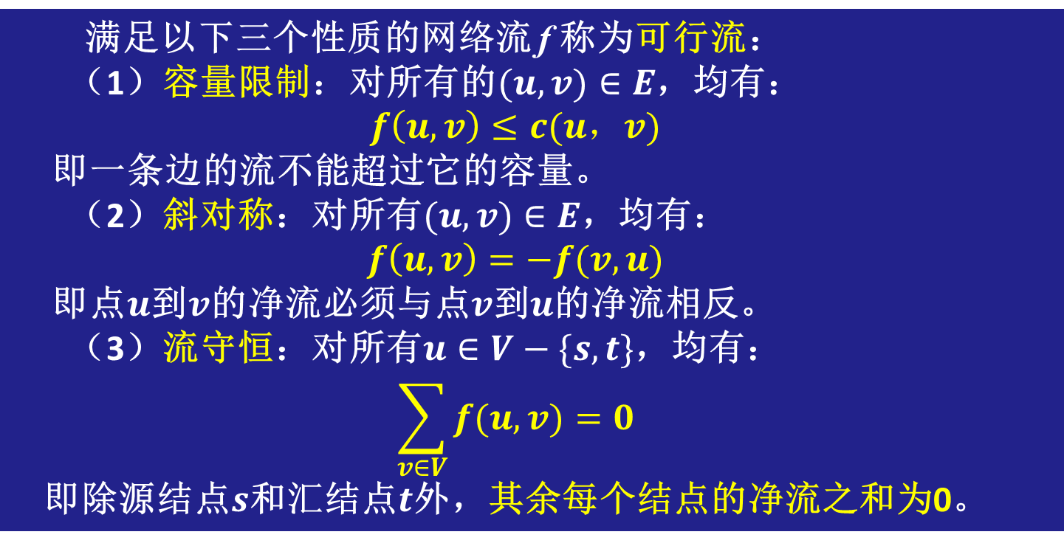
可行流的概念
满足以下三个性质的网络流 f 称为可行流：
（1）容量限制：对所有的$(u,v)∈E$，均有：
$$f（u,v）≤c(u，v)$$
即一条边的流不能超过它的容量。
（2）斜对称：对所有$(u,v)∈E$，均有：
$$f（u,v）=−f(v,u)$$
即点$u$到$v$的净流必须与点$v$到$u$的净流相反。
（3）流守恒：对所有$u∈V−\{s,t\}$，均有：
$$\sum_{v∈V}{f(u,v)}=0$$
即除源结点$s$和汇结点$t$外，其余每个结点的净流之和为0。

Slide 11
流网络与可行流

Slide 12
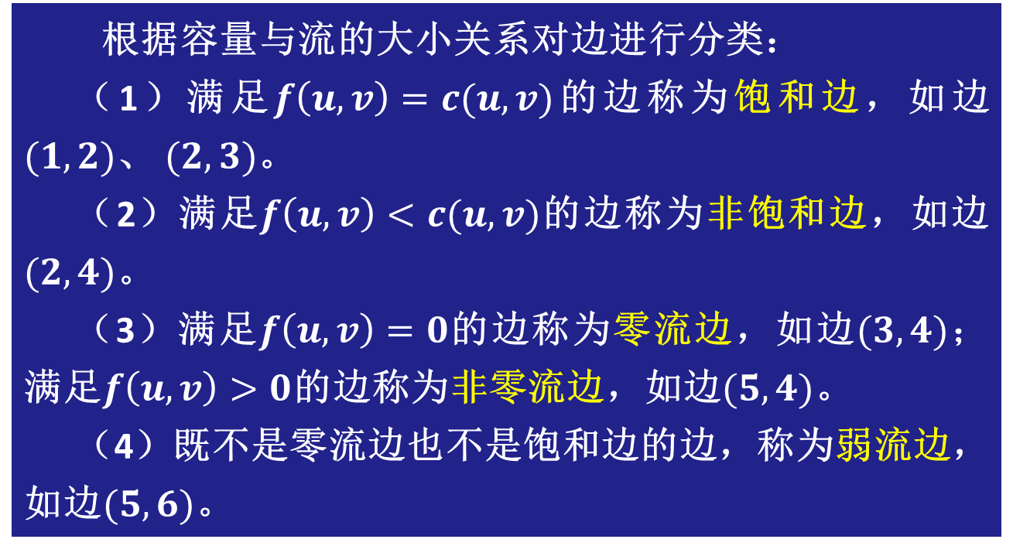
流网络边的类型
根据容量与流的大小关系对边进行分类：
（1）满足$f（u,v）=c(u,v)$的边称为饱和边，如边$(1,2)$、$(2,3)$。
（2）满足$f（u,v）<c(u,v)$的边称为非饱和边，如边$(2,4)$。
（3）满足$f（u,v）=0$的边称为零流边，如边$(3,4)$；满足$f（u,v）>0$的边称为非零流边，如边$(5,4)$。
（4）既不是零流边也不是饱和边的边，称为弱流边，如边$(5,6)$。

Slide 13
网络流图及其优化
流网络基本概念
最大流与最小割
最大流求解算法
2020/9/7
计算机应用技术研究所
13

Slide 14
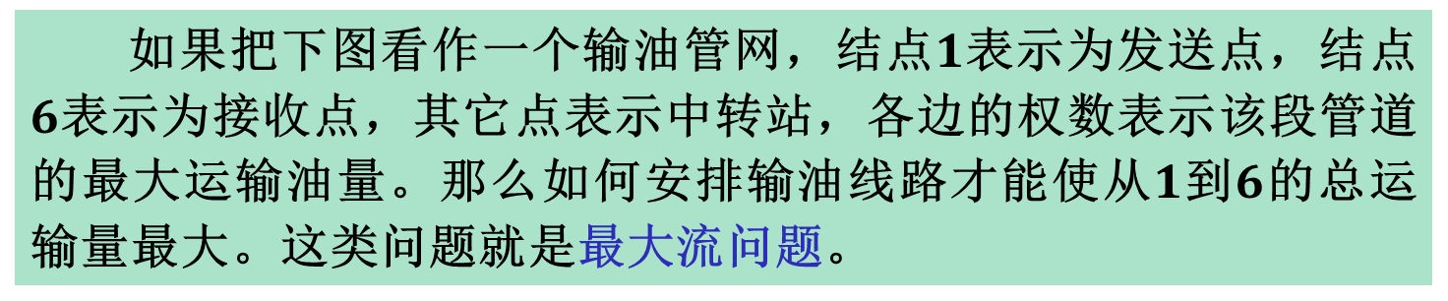
最大流问题
如果把下图看作一个输油管网，结点$1$表示为发送点，结点$6$表示为接收点，其它点表示中转站，各边的权数表示该段管道的最大运输油量。那么如何安排输油线路才能使从$1$到$6$的总运输量最大。这类问题就是最大流问题。

Slide 15
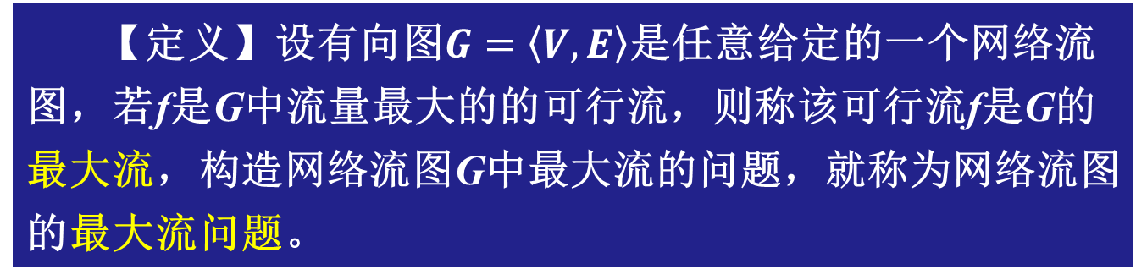
最大流问题的定义
【定义】设有向图$G=〈V,E〉$是任意给定的一个网络流图，若f是G中流量最大的的可行流，则称该可行流f是G的最大流，构造网络流图G中最大流的问题，就称为网络流图的最大流问题。
最大流问题是网络优化中的一个典型的问题，简单地说，就是在满足容量约束的前提下将尽可能多的流从源结点流向汇结点。因此，最大流问题就是求流网络G中使其流量f达到最大的一个可行流。

Slide 16
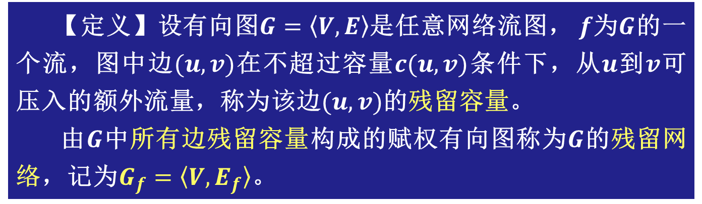
残留网络的概念
为实现对最大流问题的求解，必须对网络流图中的增流空间进行合理的度量，有此产生如下残留网络模型的概念。
【定义】设有向图$G=〈V,E〉$是任意网络流图，$f$为$G$的一个流，图中边$(u,v)$在不超过容量$c(u,v)$条件下，从$u$到$v$可压入的额外流量，称为该边$(u,v)$的残留容量。
由$G$中所有边残留容量构成的赋权有向图称为$G$的残留网络，记为$G_{f}=〈V,E_{f}〉$。

Slide 17
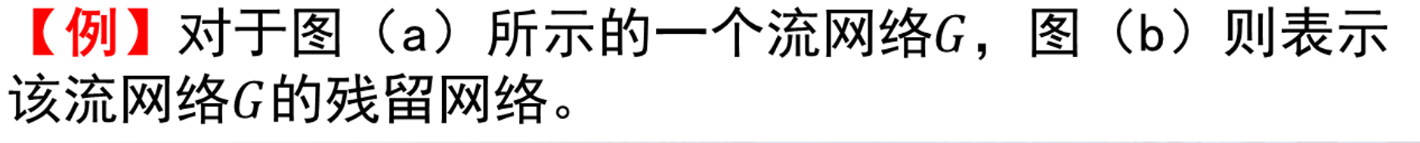
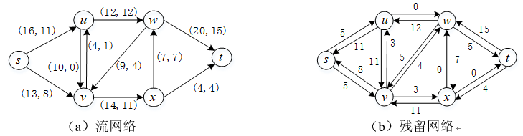
残留网络示例

Slide 18
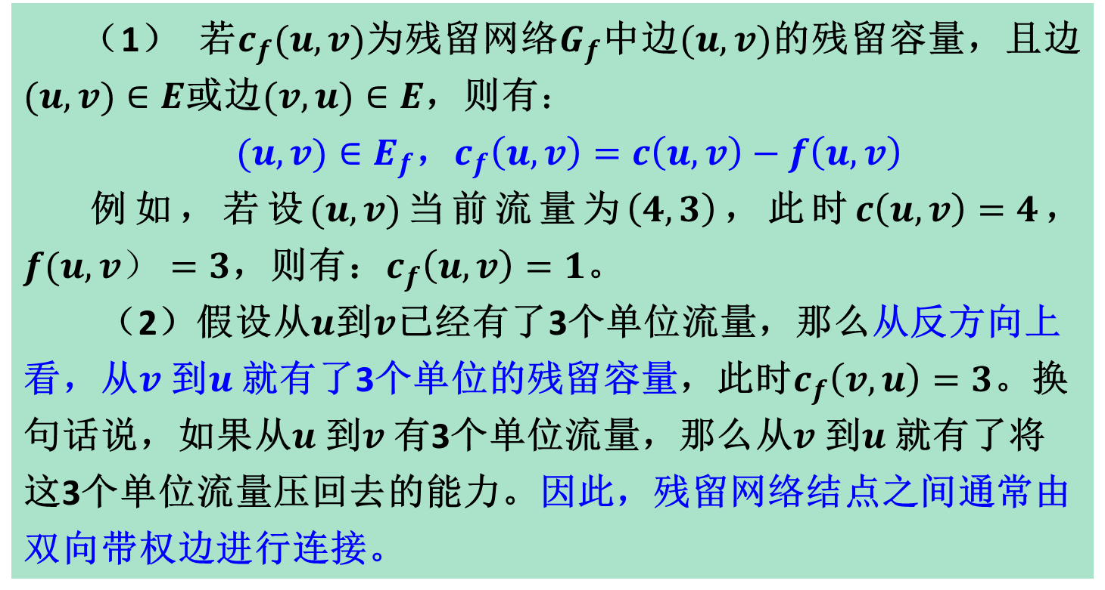
残留网络的性质
（1） 若$c_{f}(u,v)$为残留网络$G_{f}$中边$(u,v)$的残留容量，且边$(u,v)∈E$或边$(v,u)∈E$，则有$：$
$(u,v)∈E_{f}$，$c_{f}（u,v）=c\left(u,v\right)−f（u,v）$
例如，若设$(u,v)$当前流量为$\left(4,3\right)$，此时$c\left(u,v\right)=4$，$f(u,v）=3$，则有：$c_{f}（u,v）=1$。
（2）假设从$u$到$v$已经有了3个单位流量，那么从反方向上看，从$v$到$u$就有了3个单位的残留容量，此时$c_{f}\left(v,u\right)=3$。换句话说，如果从$u$到$v$有3个单位流量，那么从$v$到$u$就有了将这3个单位流量压回去的能力。因此，残留网络结点之间通常由双向带权边进行连接。

Slide 19
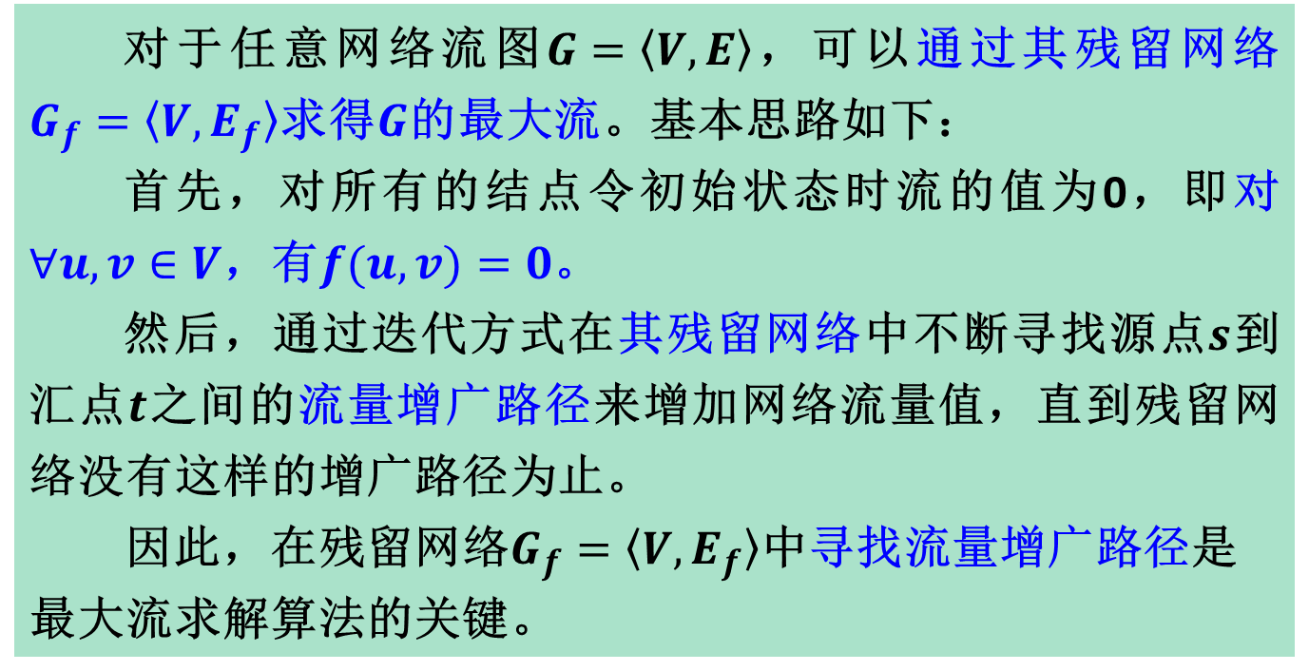
流量增广路径
对于任意网络流图$G=〈V,E〉$，可以通过其残留网络$G_{f}=〈V,E_{f}〉$求得$G$的最大流。基本思路如下：
首先，对所有的结点令初始状态时流的值为0，即对$∀u,v∈V$，有$f(u,v)=0$。
然后，通过迭代方式在其残留网络中不断寻找源点$s$到汇点$t$之间的流量增广路径来增加网络流量值，直到残留网络没有这样的增广路径为止。
因此，在残留网络$G_{f}=〈V,E_{f}〉$中寻找流量增广路径是最大流求解算法的关键。

Slide 20
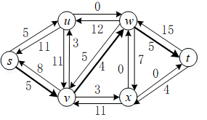
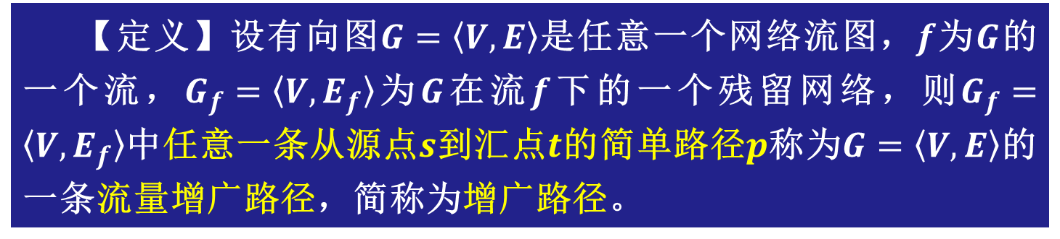
增广路径的定义
【定义】设有向图$G=〈V,E〉$是任意一个网络流图，$f$为$G$的一个流，$G_{f}=〈V,E_{f}〉$为$G$在流$f$下的一个残留网络，则$G_{f}=〈V,E_{f}〉$中任意一条从源点$s$到汇点$t$的简单路径$p$称为$G=〈V,E〉$的一条流量增广路径，简称为增广路径。

Slide 21
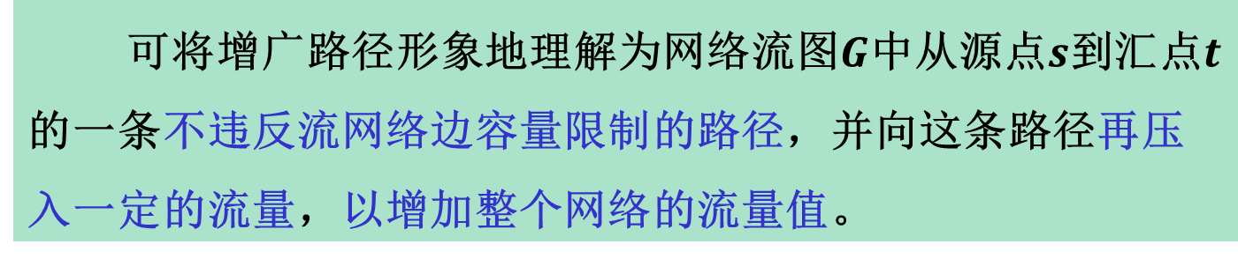
增广路径的含义
可将增广路径形象地理解为网络流图$G$中从源点$s$到汇点$t$的一条不违反流网络边容量限制的路径，并向这条路径再压入一定的流量，以增加整个网络的流量值。

Slide 22
增广路径的含义
例如下图表明可将其增广路径所在流网络所对应每条边的流量增加4个单位，得到一个新的流网络，其流量比原网络多4个单位。然后，在新流网络所对应的残留网络中继续寻找新增广路径，直到找不到新增广路径为止。

Slide 23
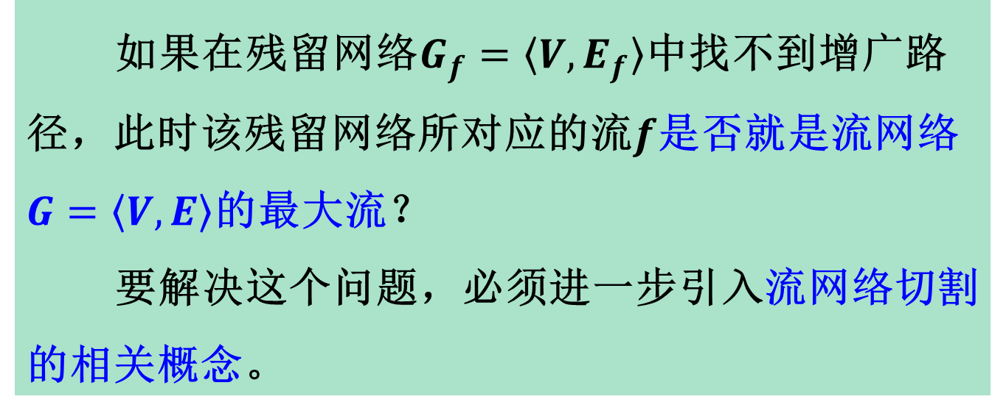
切割概念的提出
如果在残留网络$G_{f}=〈V,E_{f}〉$中找不到增广路径，此时该残留网络所对应的流$f$是否就是流网络$G=〈V,E〉$的最大流？
要解决这个问题，必须进一步引入流网络切割的相关概念。

Slide 24
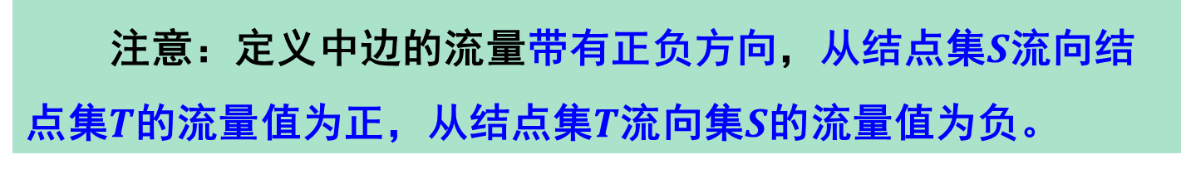
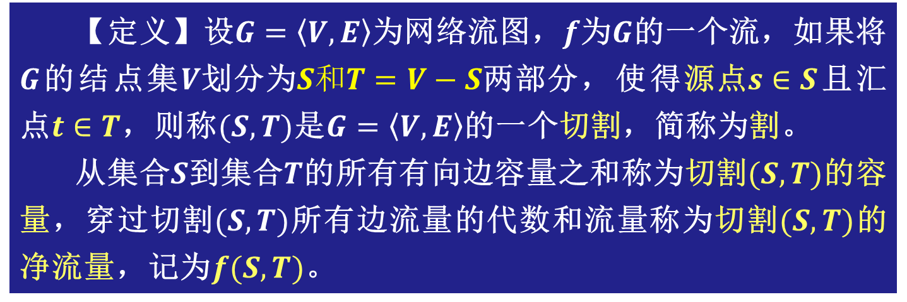
流网络切割的定义
【定义】设$G=〈V,E〉$为网络流图，$f$为$G$的一个流，如果将$G$的结点集$V\text{划分为}S和T=V−S\text{两部分}$，使得$\text{源点}s∈S$且汇$\text{点}t∈T$，则称$(S,T)$是$G=〈V,E〉$的一个切割，简称为割。
从集合$S$到集合$T$的所有有向边容量之和称为切割$(S,T)$的容量，穿过切割$(S,T)$所有边流量的代数和流量称为切割$(S,T)$的净流量，记为$f(S,T)$。
注意：定义中边的流量带有正负方向，从结点集$S$流向结点集$T$的流量值为正，从结点集$T$流向集$S$的流量值为负。

Slide 25
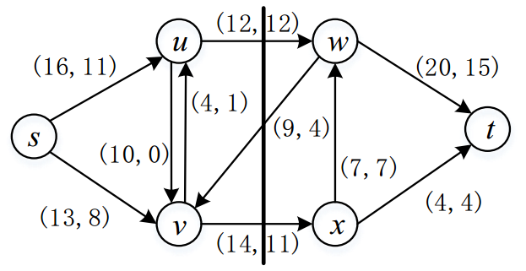
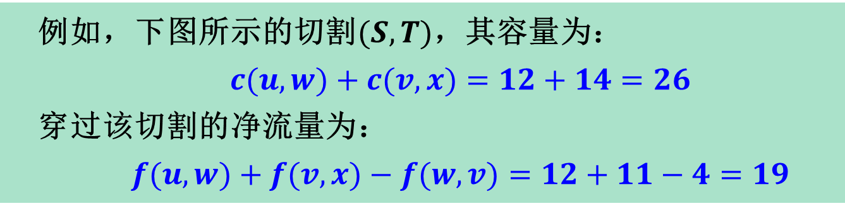
流网络切割的含义
例如，下图所示的切割$(S,T)$，其容量为：
$c(u,w)+c(v,x)=12+14=26$
穿过该切割的净流量为：
$f(u,w)+f(v,x)−f(w,v)=12+11−4=19$

Slide 26
最大流最小割定理
显然，对于任意一个流网络切割，穿过该切割净流量的上界就是该切割的容量，即穿过切割的净流量不可能超过该切割的容量。
由于流网络中所有切割的流量都相等，并且就等于整个网络的流量。因此，网络最大流必然无法超过网络的最小割容量。由此可得到著名的最大流最小割定理。

Slide 27
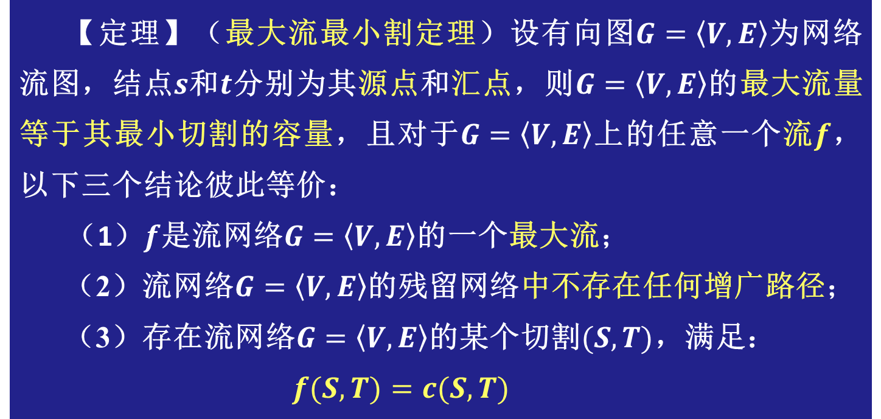
最大流最小割定理
【定理】（最大流最小割定理）设有向图$G=〈V,E〉$为网络流图，$\text{结点}s$和$t$分别为其源点和汇点，则$G=〈V,E〉\text{的}$最大流量等于其最小切割的容量，且对于$G=〈V,E〉$上的任意一个流$f$，以下三个结论彼此等价：
（1）$f$是流网络$G=〈V,E〉$的一个最大流；
（2）流网络$G=〈V,E〉$的残留网络中不存在任何增广路径；
（3）存在流网络$G=〈V,E〉$的某个切割$(S,T)$，满足：
$$f(S,T)=c(S,T)$$

Slide 28
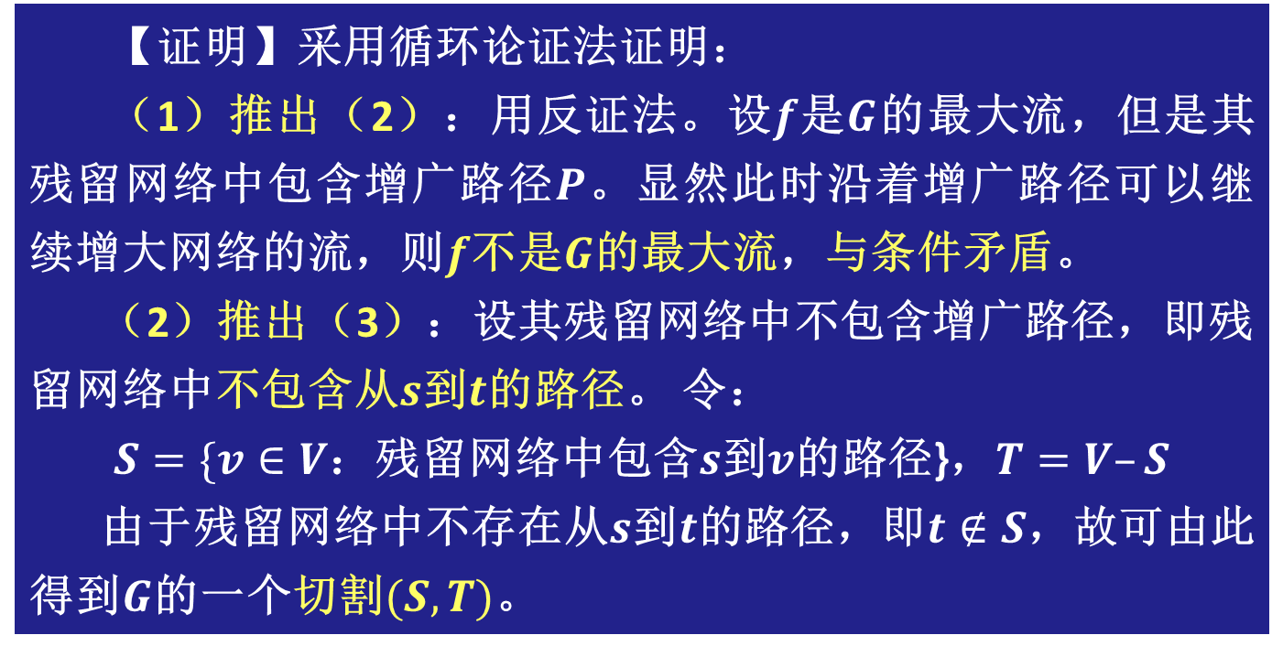
最大流最小割定理
【证明】采用循环论证法证明：
（1）推出（2）：用反证法。设$f$是$G$的最大流，但是其残留网络中包含增广路径$P$。显然此时沿着增广路径可以继续增大网络的流，则$f$不是$G$的最大流，与条件矛盾。
（2）推出（3）：设其残留网络中不包含增广路径，即残留网络中不包含从$s$到$t$的路径。 令：
$S=\{v∈V$：残留网络中包含$s$到$v$的路径}，$T=V–S$
由于残留网络中不存在从$s$到$t$的路径，即$t∉S$，故可由此得到$G$的一个切割$(S, T)$。

Slide 29
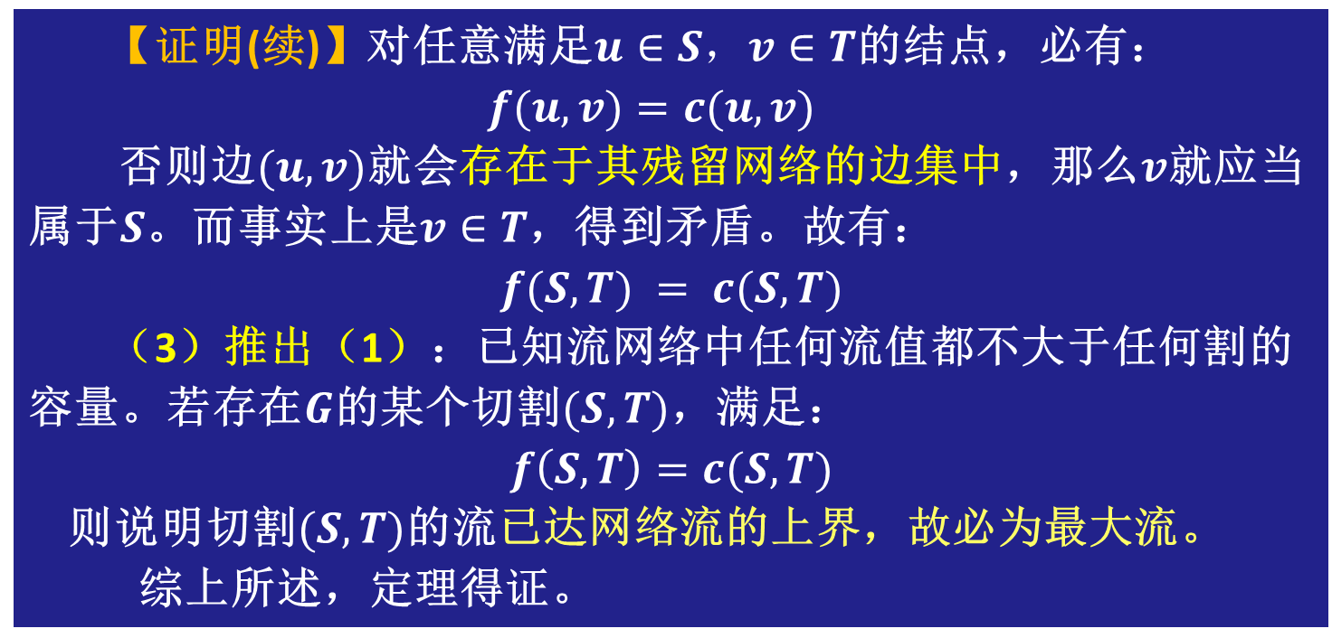
最大流最小割定理
【证明(续)】对任意满足$u∈S，v∈T$的结点，必有：
$$f(u,v)=c(u,v)$$
否则边$(u, v)$就会存在于其残留网络的边集中，那么$v$就应当属于$S$。而事实上是$v∈T$，得到矛盾。故有：
$$f(S, T) = c(S, T)$$
（3）推出（1）：已知流网络中任何流值都不大于任何割的容量。若存在$G$的某个切割$(S, T)$，满足：
$$f\left(S, T\right)=c(S, T)$$
则说明切割$(S, T)$的流已达网络流的上界，故必为最大流。
综上所述，定理得证。

Slide 30
网络流图及其优化
流网络基本概念
最大流与最小割
最大流求解算法
2020/9/7
计算机应用技术研究所
30

Slide 31
最大流求解算法
网络流理论证明了最大流量一定等于最小割容量这个重要结论。可根据这一结论设计并实现了多种最大流的算法，经典算法主要有：
Ford-Fulkerson算法（2F算法）
Edmonds-Karp算法（EP算法）
Dinic算法
预流推进算法

Slide 32
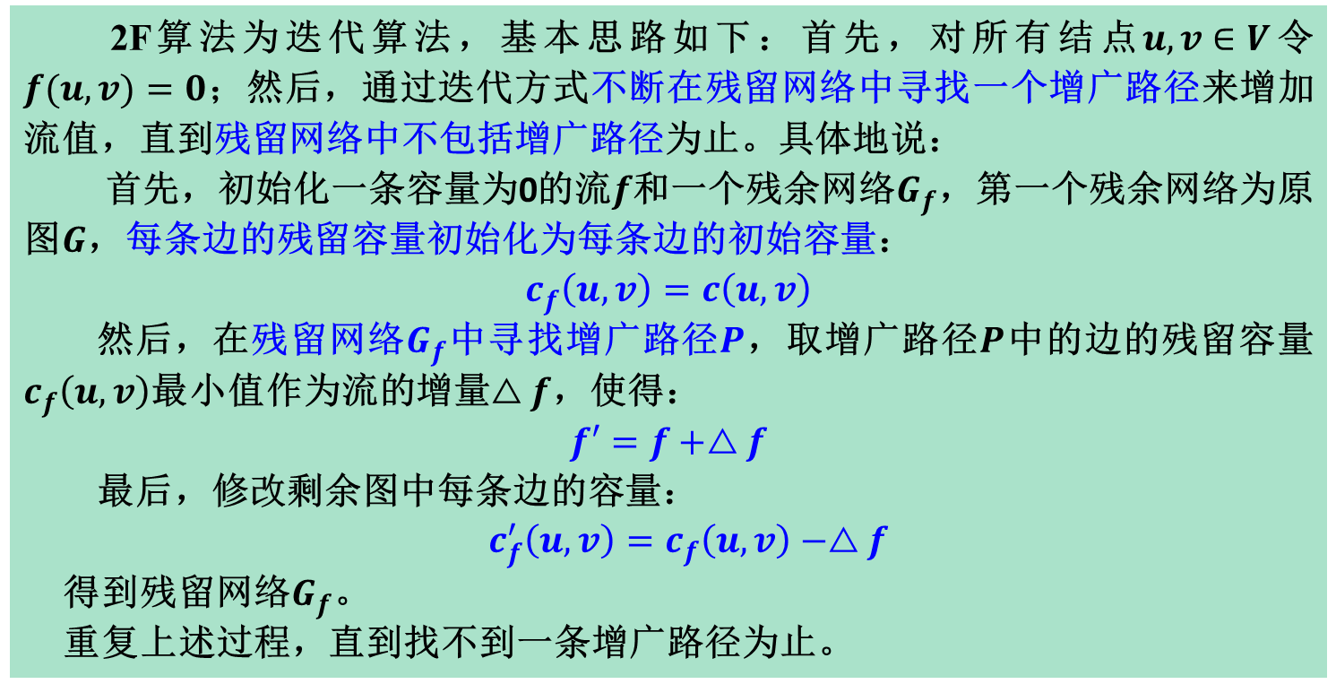
2F算法基本思路
2F算法为迭代算法，基本思路如下：首先，对所有结点$u,v∈V$令$f(u,v)=0$；然后，通过迭代方式不断在残留网络中寻找一个增广路径来增加流值，直到残留网络中不包括增广路径为止。具体地说：
首先，初始化一条容量为0的流$f$和一个残余网络$G_{f}$，第一个残余网络为原图$G$，每条边的残留容量初始化为每条边的初始容量：
$$c_{f}（u,v）=c（u,v）$$
然后，在残留网络$G_{f}$中寻找增广路径$P$，取增广路径$P$中的边的残留容量$c_{f}（u,v）$最小值作为流的增量$△f$，使得：
$$f′=f+△f$$
最后，修改剩余图中每条边的容量：
$c_{f}^{′}（u,v）=c_{f}（u,v）−△f$
得到残留网络$G_{f}$。
重复上述过程，直到找不到一条增广路径为止。

Slide 33
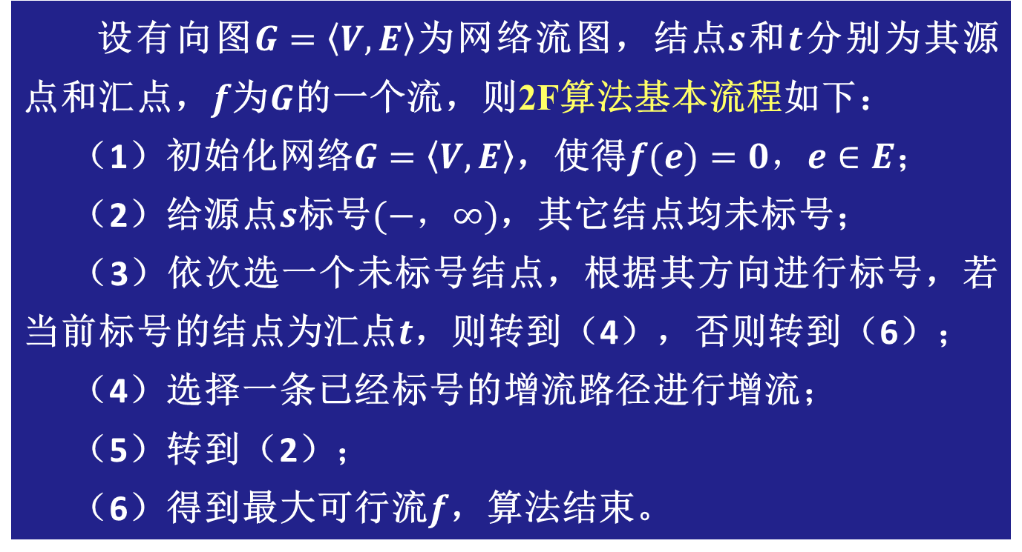
2F算法基本流程
设有向图$G=〈V,E〉$为网络流图，$\text{结点}s$和$t$分别为其源点和汇点，$f$为$G$的一个流，则2F算法基本流程如下：
（1）初始化网络$G=〈V,E〉$，使得$f(e)=0，e∈E$；
（2）给源点$s$标号$(−，∞)$，其它结点均未标号；
（3）依次选一个未标号结点，根据其方向进行标号，若当前标号的结点为汇点$t$，则转到（4），否则转到（6）；
（4）选择一条已经标号的增流路径进行增流；
（5）转到（2）；
（6）得到最大可行流$f$，算法结束。

Slide 34
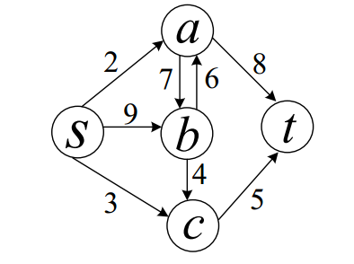
例 题
【例题】对于如下图所示为初始网络G，其中边上的数字表示对应边的容量。试用2F算法寻找其最大可行流。
2020/9/7

Slide 35
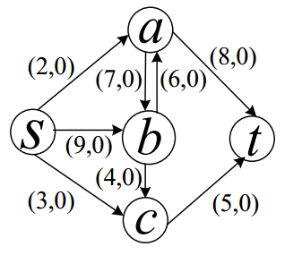

例 题
（1）初始化$f(e)=0，e∈E$；
2020/9/7

Slide 36
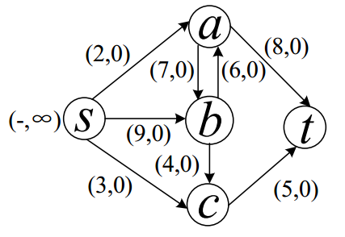
例 题
（2）给源点$s$标号$(−,∞)$，其它结点均未标号；
2020/9/7

Slide 37
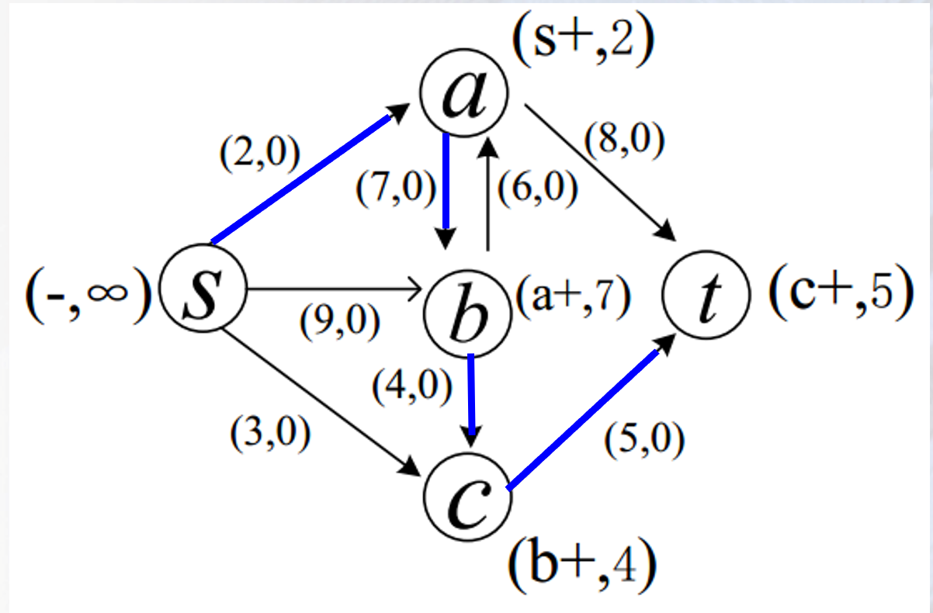
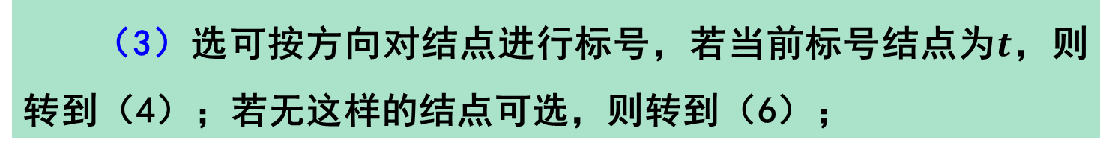
例 题
（3）选可按方向对结点进行标号，若当前标号结点为$t$，则转到（4）；若无这样的结点可选，则转到（6）；
2020/9/7

Slide 38
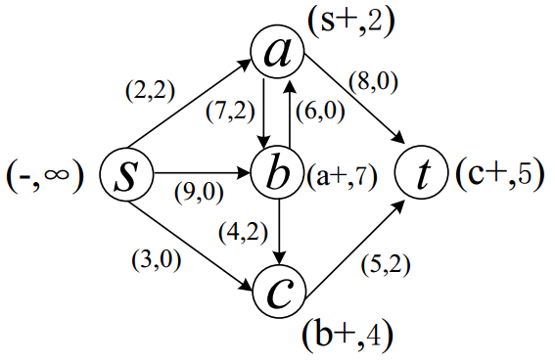
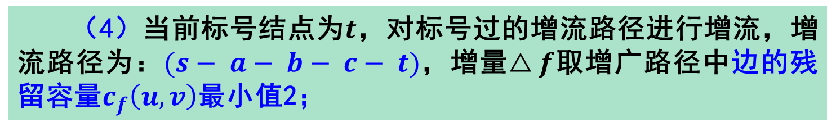
例 题
（4）当前标号结点为$t$，对标号过的增流路径进行增流，增流路径为：$(s− a− b− c− t)$，增量$△f$取增广路径中边的残留容量$c_{f}（u,v）$最小值2；
2020/9/7

Slide 39
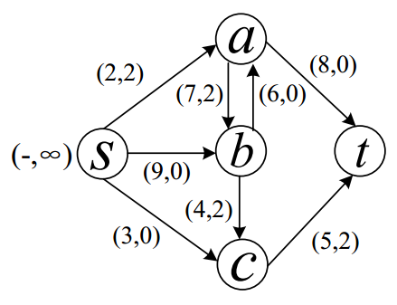
例 题
（5）转到（2），即给源点$s$标号$(−,∞)$，其它结点均未标号；
2020/9/7

Slide 40
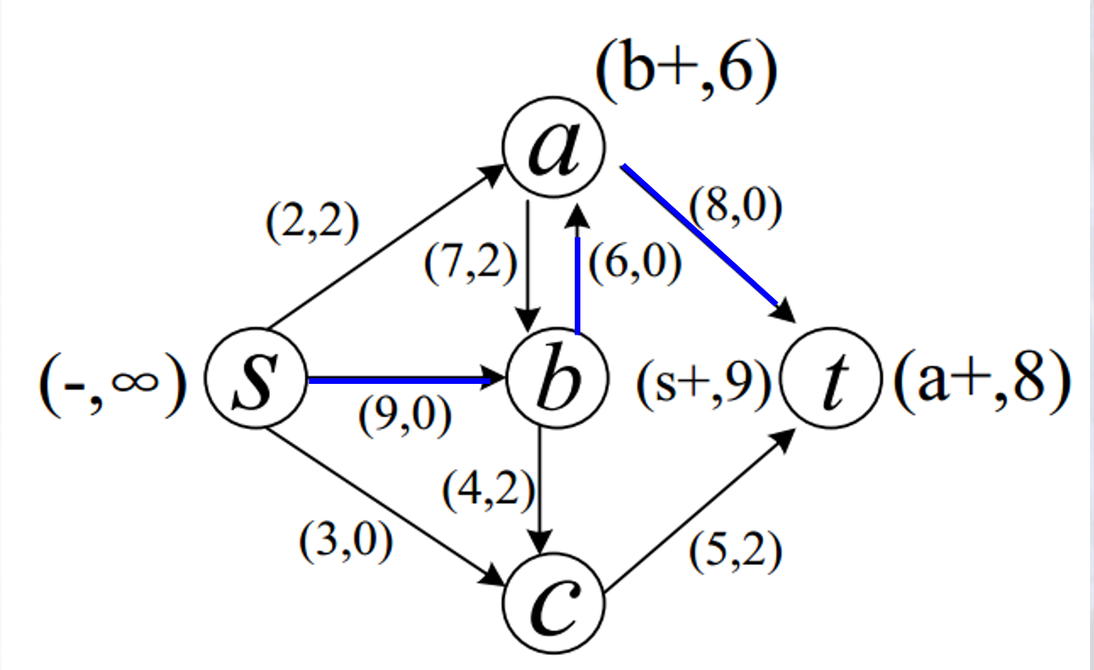
例 题
（6）类似地，回到（3）再次进行标号；
2020/9/7

Slide 41
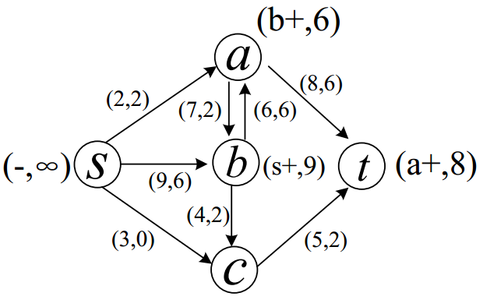
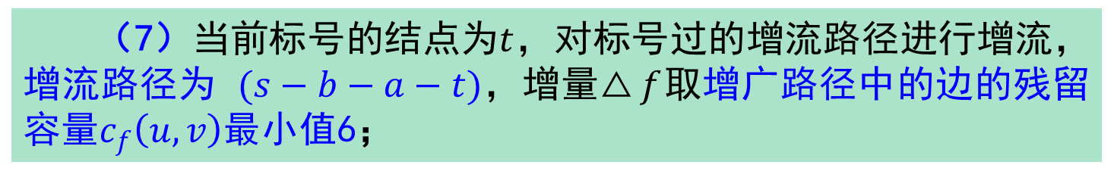
例 题
（7）当前标号的结点为$t$，对标号过的增流路径进行增流，增流路径为 $(s−b−a−t)$，增量$△f$取增广路径中的边的残留容量$c_{f}（u,v）$最小值6；
2020/9/7

Slide 42
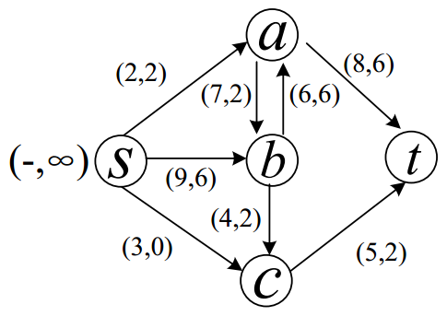
例 题
（8）同理，再对源点$s$标号$(−，∞)$，其他结点均未标号；
2020/9/7

Slide 43
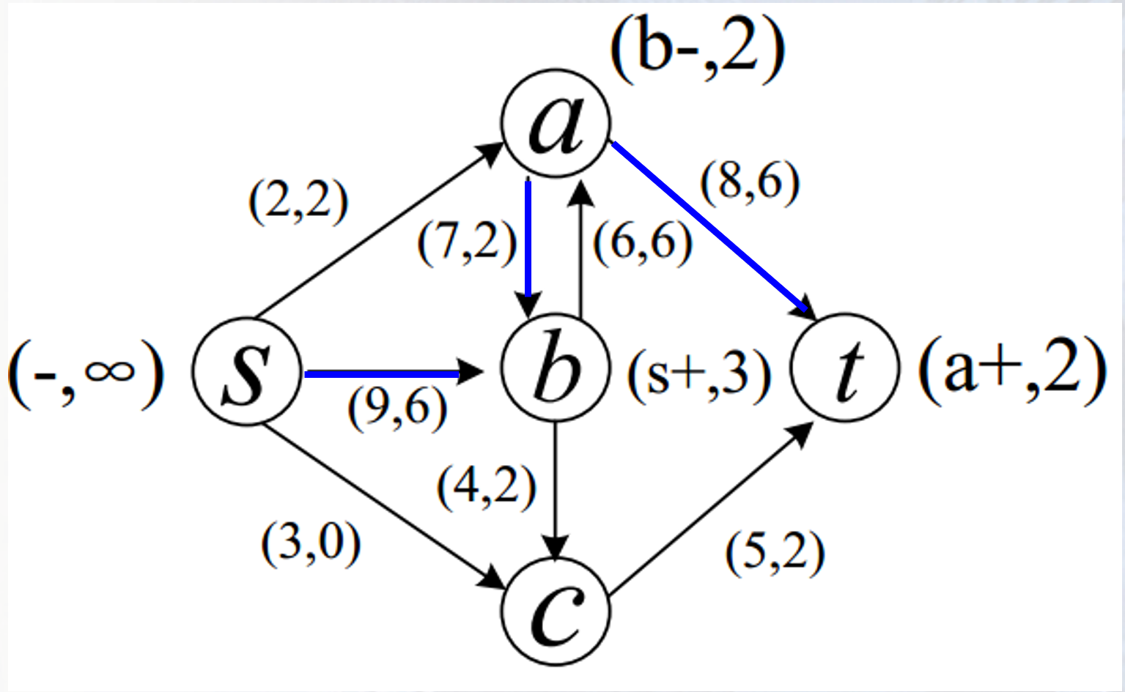
例 题
（9）回到（3），再次进行标号；
2020/9/7

Slide 44
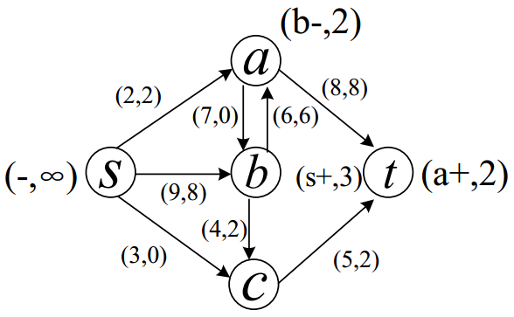
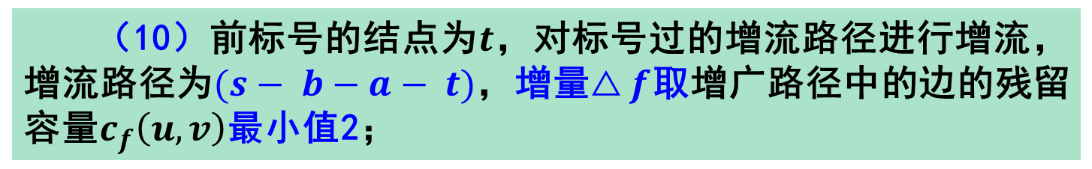
例 题
（10）前标号的结点为$t$，对标号过的增流路径进行增流，增流路径为$(s− b−a− t)$，增量$△f$取增广路径中的边的残留容量$c_{f}（u,v）$最小值2；
2020/9/7

Slide 45
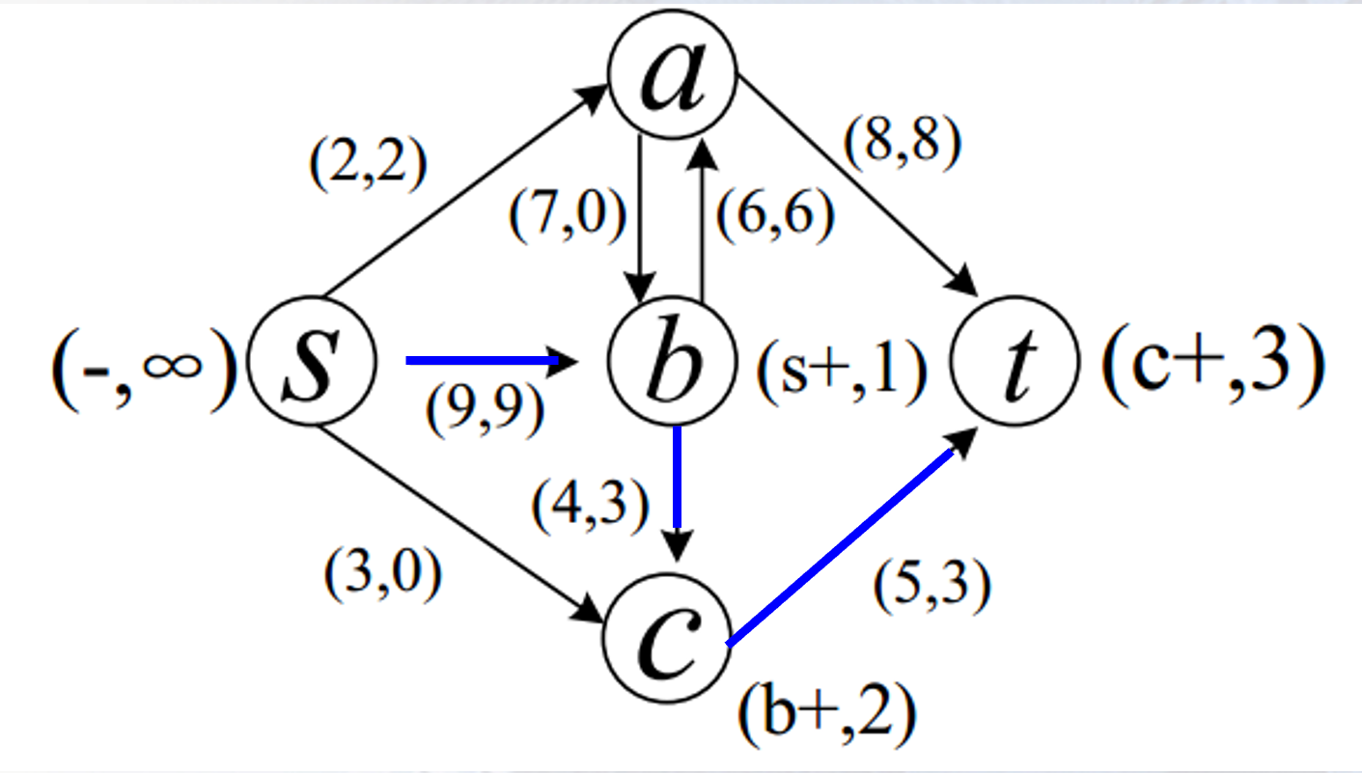
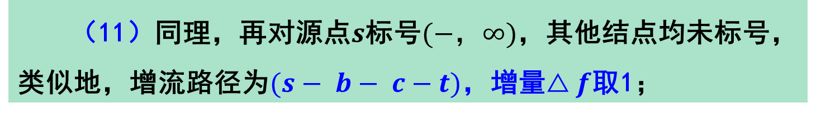
例 题
（11）同理，再对源点$s$标号$(−，∞)$，其他结点均未标号，类似地，增流路径为$(s− b− c−t)$，增量$△f$取1；
2020/9/7

Slide 46
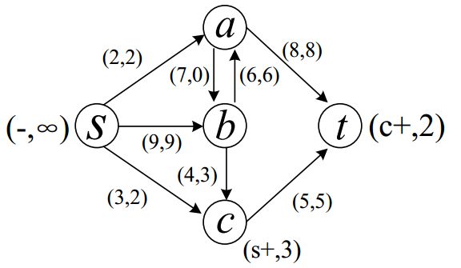
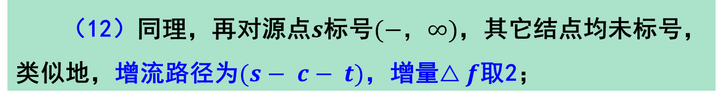
例 题
（12）同理，再对源点$s$标号$(−，∞)$，其它结点均未标号，类似地，增流路径为$(s− c− t)$，增量$△f$取2；
2020/9/7

Slide 47
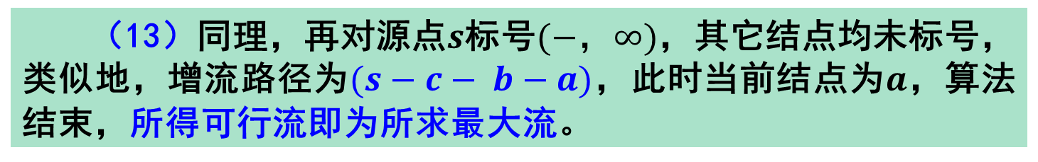
例 题
（13）同理，再对源点$s$标号$(−，∞)$，其它结点均未标号，类似地，增流路径为$(s−c− b−a)$，此时当前结点为$a$，算法结束，所得可行流即为所求最大流。
2020/9/7

Slide 48
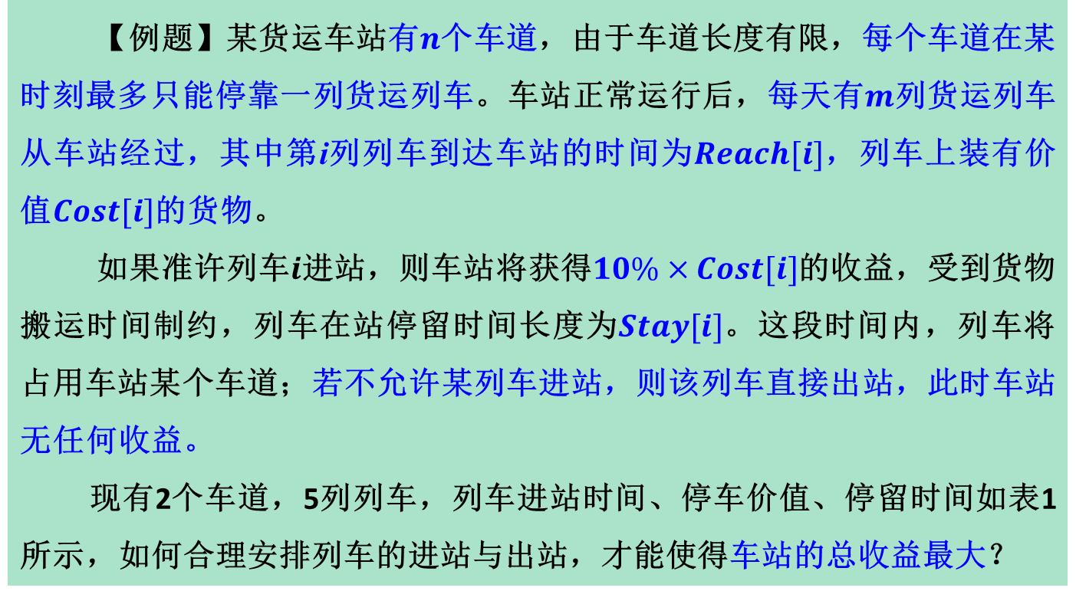
例 题
【例题】某货运车站有$n$个车道，由于车道长度有限，每个车道在某时刻最多只能停靠一列货运列车。车站正常运行后，每天有$m$列货运列车从车站经过，其中第i列列车到达车站的时间为$Reach[i]$，列车上装有价值$Cost[i]$的货物。
如果准许列车$i$进站，则车站将获得$10\%×Cost[i]$的收益，受到货物搬运时间制约，列车在站停留时间长度为$Stay[i]$。这段时间内，列车将占用车站某个车道；若不允许某列车进站，则该列车直接出站，此时车站无任何收益。
现有2个车道，5列列车，列车进站时间、停车价值、停留时间如表1所示，如何合理安排列车的进站与出站，才能使得车站的总收益最大？
2020/9/7

Slide 49
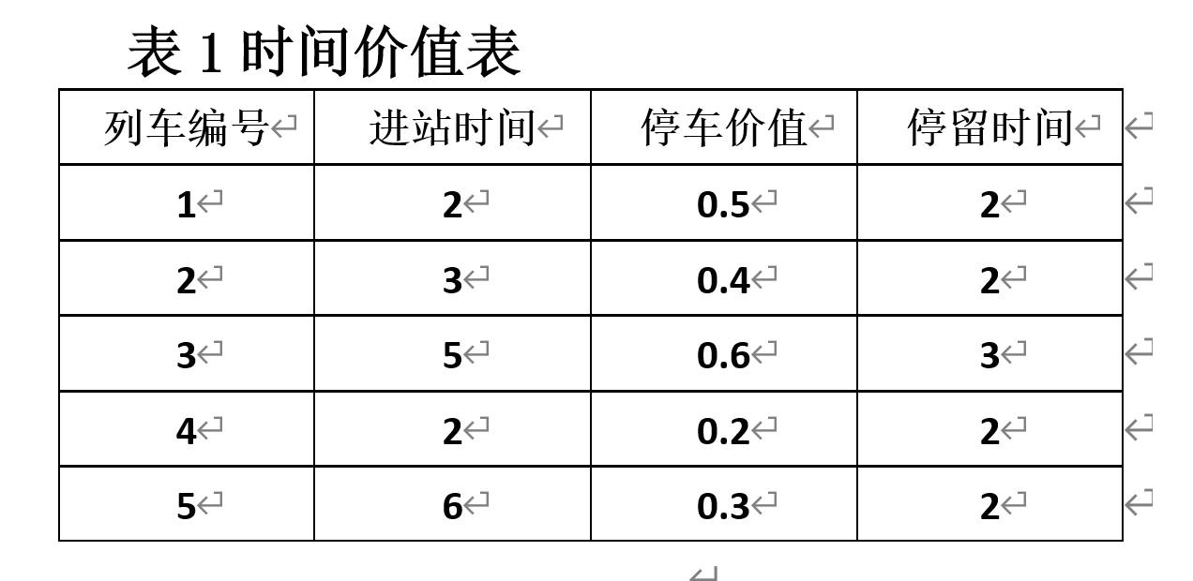
例 题
2020/9/7

Slide 50
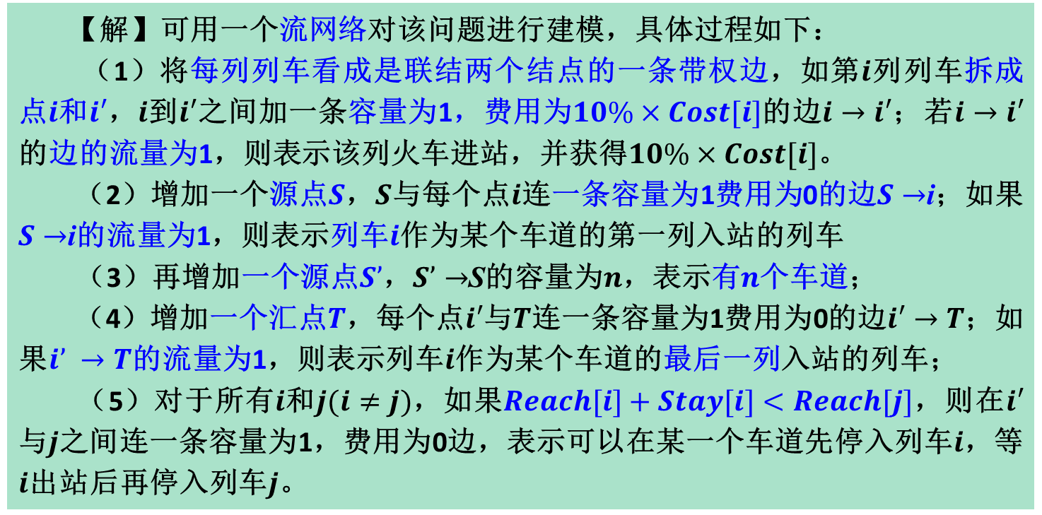
例 题
【解】可用一个流网络对该问题进行建模，具体过程如下：
（1）将每列列车看成是联结两个结点的一条带权边，如第$i$列列车拆成点$i$和$i′$，$i$到$i′$之间加一条容量为1，费用为$10\%×Cost[i]$的边$i→i′$；若$i→i′$的边的流量为1，则表示该列火车进站，并获得$10\%×Cost[i]$。
（2）增加一个源点$S$，$S$与每个点$i$连一条容量为1费用为0的边$S→$i；如果$S→$i的流量为1，则表示列车$i$作为某个车道的第一列入站的列车
（3）再增加一个源点$S’$，$S’→$S的容量为$n$，表示有$n$个车道；
（4）增加一个汇点$T$，每个点$i′$与$T$连一条容量为1费用为0的边$i′→T$；如果$i’ →T$的流量为1，则表示列车$i$作为某个车道的最后一列入站的列车；
（5）对于所有$i$和$j(i≠j)$，如果$Reach[i]+Stay[i]<Reach[j]$，则在$i′$与$j$之间连一条容量为1，费用为0边，表示可以在某一个车道先停入列车$i$，等$i$出站后再停入列车$j$。
2020/9/7

Slide 51
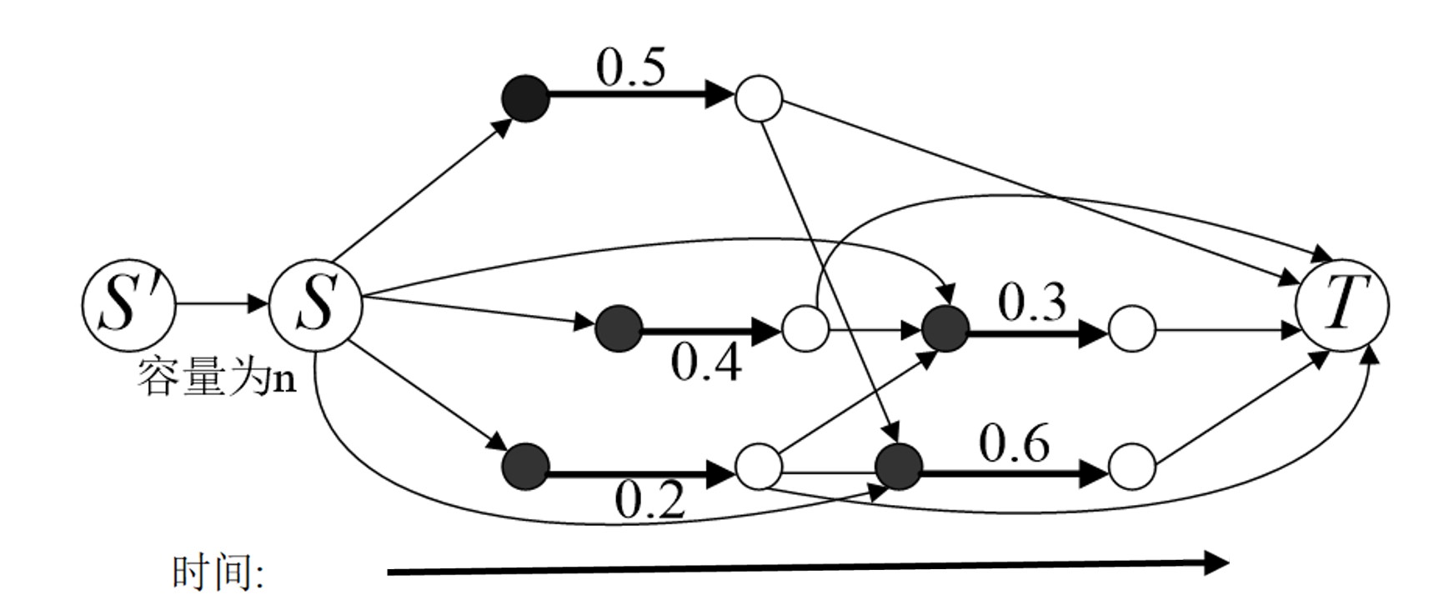
例 题
【解(续)】下图所示的流网络为列车调度的流量网络模型，其中粗线箭头上的数字表示收益，未标数字的边的收益为0，未标明容量的边的容量为1。

Slide 52
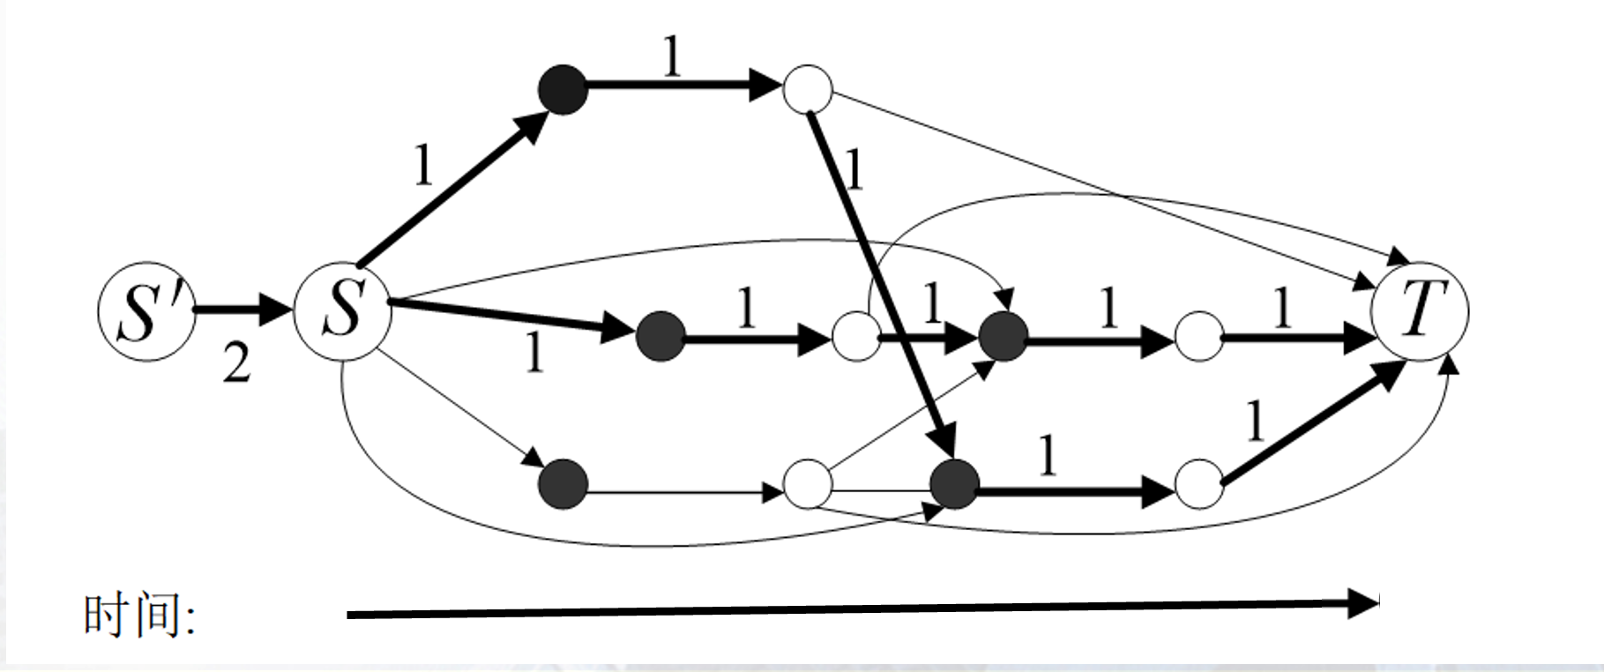
例 题
【解(续)】对于求解出的所有最大流，分别计算其在整个网络的费用，求得如下图所示的最大流即为使得车站的总收益最大的方案，其中粗箭头上数字表示流量，未标数字的边的流量为0。
2020/9/7

Slide 53


例 题
【解(续)】列车进站最优安排的具体方案如下图所示：让列车1、3进站并停留在第一车道，列车2、5进站并停留在第二车道。其中：粗线表示先停入列车1再停入列车3；细线表示先停入列车2再停入列车5。
此时，车站最大收益为：$0.5+0.6+0.4+0.3=1.8$。
2020/9/7

Slide 54
本章内容（下）
4
网络流图及其优化
5
特殊图模型的应用
2020/9/7

Slide 55
特殊图模型的应用
2020/9/7
计算机应用技术研究所
55

Slide 56
特殊图模型的应用
鼓轮设计问题
最优路线问题
稳定婚配问题
2020/9/7
计算机应用技术研究所
56

Slide 57


三位轮鼓问题
计算机鼓轮由绝缘材料和导电材料制成，主要用于输出二进制数码。如右图所示轮鼓，旋转鼓表面分成8块扇形，其中阴影区用导电材料制成，空白区用绝缘材料制成。 终端$a$、$b$和$c$与阴影区扇面接触时接触导体，输出1；接触空白区扇面时，输出0。鼓轮按逆时针旋转，触点每转一个扇区就输出一个三位二进制信号。
2020/9/7

Slide 58
三位轮鼓问题
问题是如何设计这8块扇形区域绝缘材料与导电材料的分布，使得鼓轮每旋转一周，就能得到从000到111这8个不同的二进制数。这就是计算机鼓论设计问题。
从数学逻辑上看，可将这个问题理解为：
如何将8个二进制数码排成一个圆圈，使得任意3个依次相连的数码组成的三位二进制数互不相同，而且能够产生全部8个不同的三位二进制数。
2020/9/7

Slide 59

三位轮鼓问题
对于终端$a,b,c$，若某时刻的输出信号为$a_{1}a_{2}a_{3}$，则每转一个扇形，信号变成$a_{2}a_{3}a_{4}$。由此可见，前一次输出信号的右两位决定了后一次输出信号的左两位。
故可把所有两位二进制数作为结点，将二进制数码之间具有传递关系的结点引一条有向边，将这两个二位二进制数进行串接，并合并两者重复的部分。
显然，由此得到的每条有向边都对应一个三位二进制数，故可用每条边代表一个三位二进制数。
2020/9/7

Slide 60


三位轮鼓问题
例如，对于结点$a_{1}a_{2}$和$a_{2}a_{3}$，可从$a_{1}a_{2}$到$a_{2}a_{3}$引一条有向边表示$a_{1}a_{2}a_{3}$这个三位的二进制数，等等。由此可得如下有向图。图中每条边都代表一个三位二进制数，并且不同的边表示不同的三位二进制数。
因此，若能在该有向图上求出一条欧拉回路，则可得到该全部8个三位二进制数的一个圆排列，由该圆排列不难得到所求8个二进制数码的圆排列。
2020/9/7

Slide 61

三位轮鼓问题
该图4个结点的出度和入度数均为2，故存在欧拉回路，如 $(e_{0},e_{1},e_{3},e_{7},e_{6},e_{5},e_{2},e_{4})$ 。根据该回路不难得到与其对应的8个二进制数码的圆排列00011101。
通常将满足上述性质的二进制数码圆排列称为布鲁英序列。
2020/9/7

Slide 62

三位轮鼓问题
可按此数码排列确定轮鼓8块扇区的绝缘材料与导电材料分布，使得该鼓轮按逆时针每旋转一个扇区就输出一个三位二进制信号，鼓轮每旋转一周，就能得到从000到111全部8个不同的三位二进制数。
2020/9/7

Slide 63

四位轮鼓问题
2020/9/7

Slide 64

四位轮鼓问题
可将四位计算机轮鼓设计问题理解为：把16个二进制数排成一个圆圈，使得4个依次相连的数字所组成的16个四位二进制数互不相同。对于终端$a,b,c,d$，若某时刻的输出信号为$a_{1}a_{2}a_{3}a_{4}$，则每转一个扇形，信号变成$a_{2}a_{3}a_{4}a_{5}$。
因此，前一次输出信号的右三位决定了后一次输出信号的左三位。可把所有三位二进制数作为结点，从每个结点$a_{1}a_{2}a_{3}$到$a_{2}a_{3}a_{4}$引一条有向边表示$a_{1}a_{2}a_{3}a_{4}$这个四位的二进制数，由此构造一个具有8个结点的有向图。
2020/9/7

Slide 65


四位轮鼓问题
如下图所示，该有向图所有结点的出度和入度均为2，故存在欧拉回路，例如：
$$e_{0},e_{1},e_{2},e_{4},e_{9},e_{3},e_{6},e_{13},e_{10},e_{5},e_{11},e_{7},e_{15},e_{14},e_{12},e_{8}$$
2020/9/7

Slide 66

四位轮鼓问题
由此得到布鲁英序列0000100110101111。如下图所示，轮鼓绝缘材料与导电材料按此布鲁英序列进行分布便可满足要求。
2020/9/7

Slide 67
特殊图模型的应用
鼓轮设计问题
最优路线问题
稳定婚配问题
2020/9/7
计算机应用技术研究所
67

Slide 68
最优路线问题
如果想在较短时间内旅游较多的景点，则需要确定一个合理的路线，尽量缩短旅游的路程，使总路程最短。该问题可用哈密顿图模型求解。
寻找旅游各个景点近似最佳旅行线路问题就转化为：在给定的加权无向图中，寻找从给定的结点出发，行遍所有结点仅一次再回到该指定的结点，使得总权数最小，即总路程最短。
可以运用图论中的最邻近插入法来寻找近似最佳旅游线路和路程。
2020/9/7

Slide 69

算法基本步骤
算法基本步骤如下：
步骤1：用沃舍尔$∙$弗洛伊德算法求出加权无向图中任意两点之间的最短路程，形成仅含一条边的初始道路$〈i,j〉$，权$w\left(i,j\right)$表示道路$〈i,j〉$的长度。
步骤2：设$x$表示最新加到这道路$〈i,j〉$上的景点，从不属于该条道路上所有景点中选一个与景点$x$距离最近的景点$y$，把连接景点$x$与景点$y$的边加$到〈i,j〉$上。
重复这个步骤，直到加权无向图中所有景点都包含到$〈i,j〉$这条路上。
步骤3：将连接起点与最后加入景点之间的边加到这条路上，就得到一个总权数较小的汉密尔顿回路。
2020/9/7

Slide 70


例 题
【例题】如图（a）所示，选择7个不同景点集中旅游。如图（b）所示，可将这7个景点之间路程关系用一个加权无向完全图$K_{7}$，图中每条边的权表示两个景点之间的最短路程，权值数据矩阵如图（c）所示，矩阵中第$i$行第$j$列元素$a_{ij}$表示景点$i$到景点$j$之间的最短路程。
现以景点1为起点，经过每个旅游景点一次且仅一次后，再返回到起点景点1，求一条满足上述要求总路程最短的旅游线路。
2020/9/7

Slide 71

例 题
【解】问题可抽象为从图$K_{7}$中的结点1出发，构造一条总路程最短的回路。具体构造过程如下：
从结点1开始，与结点1路程最近的为结点2，建立回路121。现在考察结点2，由于结点3与结点2路程最近，故将结点3加入路径，建立回路1231。
接下来，由于结点6与结点3最邻近，故将结点6加入回路1231，得到如下5个可行的回路：
16321，1236，13261，12631，13621
长度分别为25，25，25，26和26，取其中长度最短的3个回路：
16321或12361或13261
其长度均为25。
2020/9/7

Slide 72

例 题
【解(续)】距离结点6最邻近的为结点7，将结点7分别插入上面3个回路，得到2个长度最短的回路123671和132671，它们的长度均为54。
距离结点7最临近的为结点5，将结点5插入上面两个回路，得到如下表所示的回路及其长度。
2020/9/7

Slide 73

例 题
【解(续)】选取长度最短的两个回路1326751或1675231，其长度均为75。将结点4分别插入上面的两个最短回路，得到如下表所示的回路及其长度。在表中回路中选取长度最短的旅程12345761，就是所求的近似最佳旅游线路，其长度为125。
2020/9/7

Slide 74
货郎担问题
遍历多个景点的最短旅游路线问题，其实就是从具有n个结点的无向带权完全图中寻找一条哈密顿回路的问题。如果景点数目较多，比如说几十个或上百个景点，则上述算法就非常复杂甚至不可行。
这其实是图论中一个非常著名问题，即货郎担问题。可将该问题描述为：
某地区共有n个村庄，某售货员从他所在的某村庄出发，前往其它n-1个村庄一次且恰好一次，最后返回到他所在的村庄，求一条满足上述要求且总路程最短的回路。
2020/9/7

Slide 75
货郎担问题
货郎担问题是一个十分有趣且具有实用价值的问题，很多数学家和计算机科学家对该此做了大量研究，取得了丰硕的研究成果。遗憾的是至今无法找到有效的精确算法。
这是一个NP-hard问题，当图中结点较多时，精确算法计算量过于巨大而不可行。目前，对该问题的求解主要采用近似算法，例如最近邻算法、抄近路算法、动态规划算法、模拟退火算法、遗传算法、蚁群算法，等等。
可参阅相关的资料进行深入学习。
2020/9/7

Slide 76
特殊图模型的应用
鼓轮设计问题
最优路线问题
稳定婚配问题
2020/9/7
计算机应用技术研究所
76

Slide 77
稳定婚配问题
在某婚姻介绍所，假设有若干个单身男子和同样多的单身女子前来征婚，并且媒人已知其中每个女孩在每个男孩心目中的排名，以及每个男孩在每个女孩心目中的排名。应该怎样为他们牵线配对呢？
最好的方案当然是每个人的另一半正好都是自己的第一选择，但通常不能实现。例如，如果男1号最喜欢的是女1号，而女1号的最爱不是男1号，那么这两人的最佳选择就不可能被同时满足。再如，如果好几个男孩最喜欢的都是同一个女孩，那么这几个男孩的首选也不会同时得到满足。
那么怎样的配对才合理？
2020/9/7

Slide 78
稳定婚配问题
媒人给客户介绍对象，最关心的是成功率，即婚姻的稳定性。找的对象太完美不见得就稳定。
例如：
如果男1号和女1号各有各的对象，但男1号觉得女1号比现女友更好一些； 女1号也发现男1号比现男友更好。
此时，两人就会抛弃各自现在的对象。若出现这种情况，则婚姻搭配是不稳定的。
2020/9/7

Slide 79
稳定婚配问题
因此，媒人给客户牵线配对时，虽然不能让每个人都得到最满意的，但搭配必须得稳定，实现稳定的婚配。
换句话说，就是：
对于任何男子，在他心目中比他当前伴侣更好的女性，都不会认为他是该女性一个更好的选择，对于任何一个女子也是这样。
这就是稳定婚配问题。
2020/9/7

Slide 80


问题表示方法
设有$n$个男士集合$X=\{X_{1},X_{2},⋯X_{n}\}$和$n$个女士集合$Y=\{Y_{1},Y_{2},⋯,Y_{n}\}$。每个男士有一个排序列表，把女士按照其结婚对象优先级进行排序。同样，每个女士也有一个关于男士的优先级列表，如表a和表b所示。
2020/9/7

Slide 81


问题表示方法
可用表c所示的$n$维矩阵表示表a和表b的信息，其中$p$行$q$列元素有两个序号：第一个为对应女士在该对应男士的优先列表中的序号；第二个为对应男士在该对应女士的优先列表中的序号。
例如，第3行第2列的元素2,1表示，女士$b$是男士$C$的第二选择，而男士$C$是女士$b$的第一选择。
2020/9/7

Slide 82

稳定婚配算法
第一步：初始时，集合$X$所有男士和集合$Y中$女士都是自由的。
第二步：如果集合$X$有自由男士，从中任选一个男士$X_{i}$，然后执行以下步骤：
求婚：选中的自由男士$X_{i}$向女士$Y_{j}$求婚，其中$Y_{j}$是$X_{i}$的优先列表中当前最佳人选，即当前没有拒绝过他且优先级最高女士。
回应：如果$Y_{j}$是自由的，则她接受求婚并与$X_{i}$配对。如果$Y_{j}$不是自由的，她将$X_{i}$与其当前的配偶做比较。如果她更喜欢$X_{i}$，则接受$X_{i}$的求婚，她的前配偶就变成自由人。否则，她就拒绝$X_{i}$的求婚，$X_{i}$仍为自由。
第三步：返回$n$个匹配对为元素的集合。
显然，该算法不超过$n^{2}$迭代就会终止。
2020/9/7

Slide 83


具体计算过程
（1）现有自由男士$A，B，C$。$A$向当前最佳人选$b女士$求婚，由于$b$是自由的，故$b$接受。如下表所示，其中括号表示被接受的求婚，下划线表示被拒绝的求婚，下同。
2020/9/7

Slide 84


具体计算过程
（2）现有自由男士$B，C$。$B$当前最佳人选$b女士$求婚，由于$b$不是自由的，她把$B$与当前配偶$A$做比较，由于$A$的优先级较高，故拒绝$B$的求婚。如下表所示：
2020/9/7

Slide 85


具体计算过程
（3）现有自由男士$B，C$。$B$向当前最佳人选$c女士$求婚，由于$c$是自由的，故$c$接受。如下表所示：
2020/9/7

Slide 86


具体计算过程
（4）现有自由男士$C$。$C$向其当前最佳人选$c女士$求婚，由于$c$不是自由的，她把$C$和当前配偶$B$做比较，由于$B$的优先级较高，故拒绝$C$的求婚。如下表所示：
2020/9/7

Slide 87


具体计算过程
（5）现有自由男士$C$。$C$向其当前最佳人选$b女士$求婚，由于$b$不是自由的，她把$C$和当前配偶$A$做比较，由于$C$的优先级较高，故$C$替换掉$A$。如下表所示：
2020/9/7

Slide 88


具体计算过程
（6）现在有自由男士$A$。$A$其当前最佳人选$a女士$求婚，由于$a$是自由的，所以$a$接受了。如下表所示：
2020/9/7

Slide 89

婚配的稳定性
【定理】由稳定婚配算法得到的婚配$M是$稳定婚配。
【证明】由于该算法在所有$n$个男士和$n$个女士一一配对后停止，故仅需证明$M$的稳定性。用反证法证明。
假设$M$是不稳定的，则必然存在一个男士$X$和一个女士$Y$，它们在$M$中没有匹配，但比当前$M$中配偶更倾向于对方。
因为$X$按照降序对其优先列表中的每个女士求婚，而$Y$优先于$X$在$M$中的配偶，$X$一定在某次迭代的时候向$Y$求过婚。
无论$Y$拒绝了$X$的求婚，还是先接受然后又在后面的迭代中用其他人替换掉了$X$，$Y$的配偶在$Y$中的优先级列表中一定比$X$有更高的优先级。
根据前面假设：相对于$X$在$M$中的配偶，$Y$更倾向于$X$，故该结论和假设矛盾。因此，$M$是稳定婚配。
2020/9/7

Slide 90
本章内容到此结束
谢谢大家！
2020/9/7

